Slide 1
مقرر:-فطريات1
ألاستاذ الدكتور محمد عامر فياض
قسم وقاية النبات
كلية الزراعة/ جامعة البصرة
البصرة/العراق
Email:-fayyadmoh@gmail.com
muamer2010@yahoo.com

Slide 2
بعض المصادر
1- الفطريات ابراهيم عزير السهيلي
2-مقدمة في علم الفطريات Alexopolous
3-مدخل الى الفطريات ترجمة ابراهيم السهيلي
4-اساسيات الفطريات مهدي مجيد اشكري
5- الفطريات توفيق محمد محسن

Slide 3
علم الفطريات Mycology
هو العلم الذي يهتم بدراسة الفطريات من ابسطها الى ارقاها في سلم التطور (بدء من الفطريات بسيطة التركيب والتكاثر وحتى الفطريات بالغة التعقيد) من حيث التركيب والتكاثر وطرق المعيشة ودورات الحياة والوظيفة وعلاقتها بالكائنات الاخرى وكذلك اثارها الضارة والنافعة وما يقوم به الانسان من محاولات لغرض استغلال هذا الكائنات فيما يعود عليه بالنفع او مقاومتها اتقاء اضرارها.

Slide 4
اشتق اسم علم الفطرياتMycologyمن مقطعيين هما:-
Mykes=تعني عش الغراب
Logos=علم
بداءت الدراسة العلمية للفطريات باكتشاف المجهر عام 1665 من قبل lweenhock.
من العلماء الاوائل :-
Antone Micheli=1687-1737م .يعد مؤسس علم الفطريات

Slide 5
Lenous1707-1778 –ابو علم النبات وواضع التسمية الثنائية .
Korda1809-1849 نشر ستة مجلدات تحوي الكثير من تفاصيل الفطريات كبيرة الحجم.
Sacchardo1845-1920 جمع الدراسات المختلفة عن الفطريات في 25 مجلد تعرف باسم
Sacchardo syllogue fungorum
Debaryاكتشف دورات الحياة للعديد من الفطريات خاصة الصداء .وهو اول من اكتشف مسبب مرض اللفحة المتأخرة على البطاطا من انهPhytophthora infestanse
PetriوBrefieldطورا طرق عزل الفطريات في بيئات نقية

Slide 6
أهمية الفطريات للانسان
1-تقوم بدور هام في تفتيت المادة العضوية والمركبات العضوية الصناعية وبذلك تساهم في دور الكاربون والنتروجين في الطبيعة ويستخدم بعضها في المعالجة الحيوية للنفايات Bioremediationكما في الفطرChaetomium spp
2-تعد مسؤولة بشكل مباشر عن افساد الطعام والجلود والمنسوجات وغيرها من المواد وقسم منها يفرز مركبات سامة على الحبوب المخزونة مثل Aflatoxinمن الفطرAspergillus flavus

Slide 7
3-تسبب امراض كثيرة للنباتات والحيوانات والانسان مثلCandida albicansوAspergillosisالذي يسببة الفطرA.fumigatus
4-تعد الاساس الذي تعتمد بعض الصناعات التخميرية كصناعة النبيذ والمعجنات وانواع الجبن مثل الفطرPenicillium roqueforti
5-تستعمل في انتاج الاحماض العضوية مثل سترك اسد والفيتامينات والمضادات الحياتية مثل البنسلين من الفطرP.chrysogenum

Slide 8
6-تحسن من خواص التربة وقسم منا يتعايش مع النباتات –الجذور الفطريةMycorrhizaمما يحسن من امتصاص العناصر المعدنية.
7- تستخدم كاداة مهمة لانجاز الدراسات خاصة في مجال الوراثة والكيمياء الحياتية والبيولوجيا الجزيئية كما في الفطر Nerospora
8- يستخدم قسم منها كغذاء للانسان مثل الكمأ وmushroom
9- يستغل بعضها في مجال المكافحة البيولوجية مثلTrichodermiaوBeauveria

Slide 9
المميزات العامة للفطريات
*كائنات حقيقية النواة-خالية من الكلوروفيل(متباينة التغذية) –تتكاثر جنسيا ولا جنسيا-جسم الفطر يتكون من خلية واحدة كما في الخمائر او من خيوط دقيقة تسمى Hyphae -جدران خلاياها مكونة من الكايتين والكلوكان-تنتج انواع مختلفة من السبورات(الابواغ)

Slide 10
تركيب جسم الفطر
Hyphae(singl:hypha)
يطلق على مجموع الهايفات:-
قد تكون الهايفات مقسمة او غير مقسمة.
وقد تحوي نواة واحدة او عدة انوية متماثلة او مختلفة وراثيا.
Mycellium
Septate
non-septate(Coenocytic)
uninucleate-Binucleate-multinucleate
Homokayon
Heterokaryon
Haploid-Diploid

Slide 11
Prosenchyma-
Pseudoparanchyma
Plectenchyma
Stroma---Sclerotia—Rhizomorph
Homothalic
Heterothalic

Slide 12
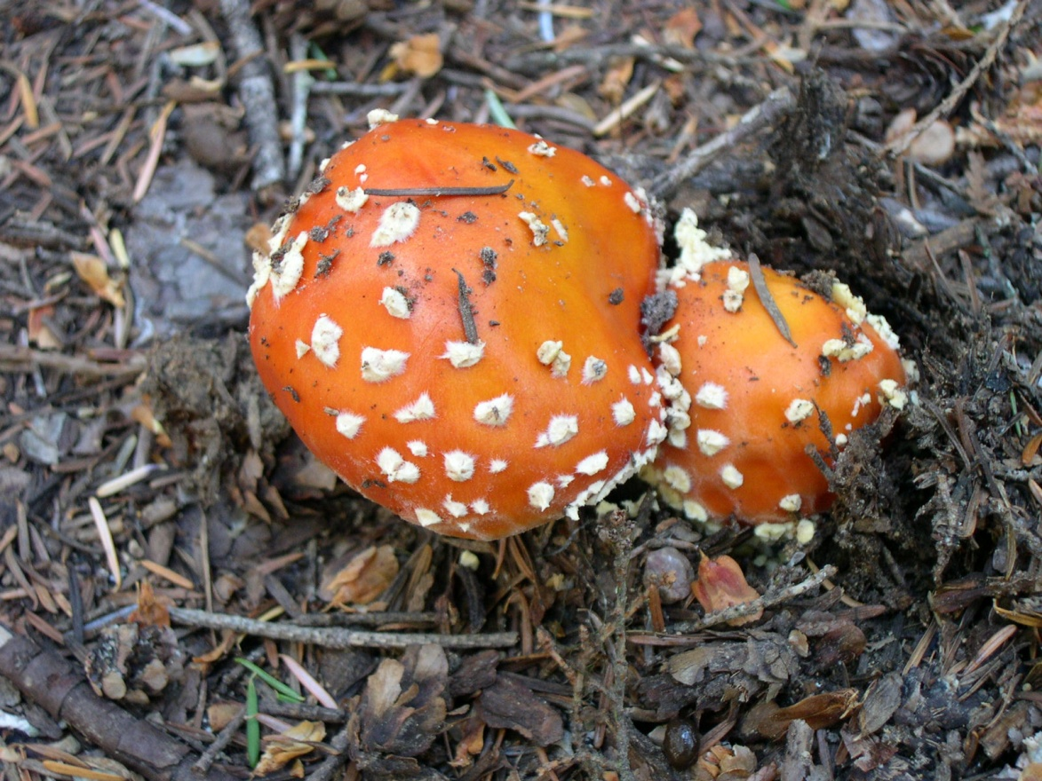

Slide 13
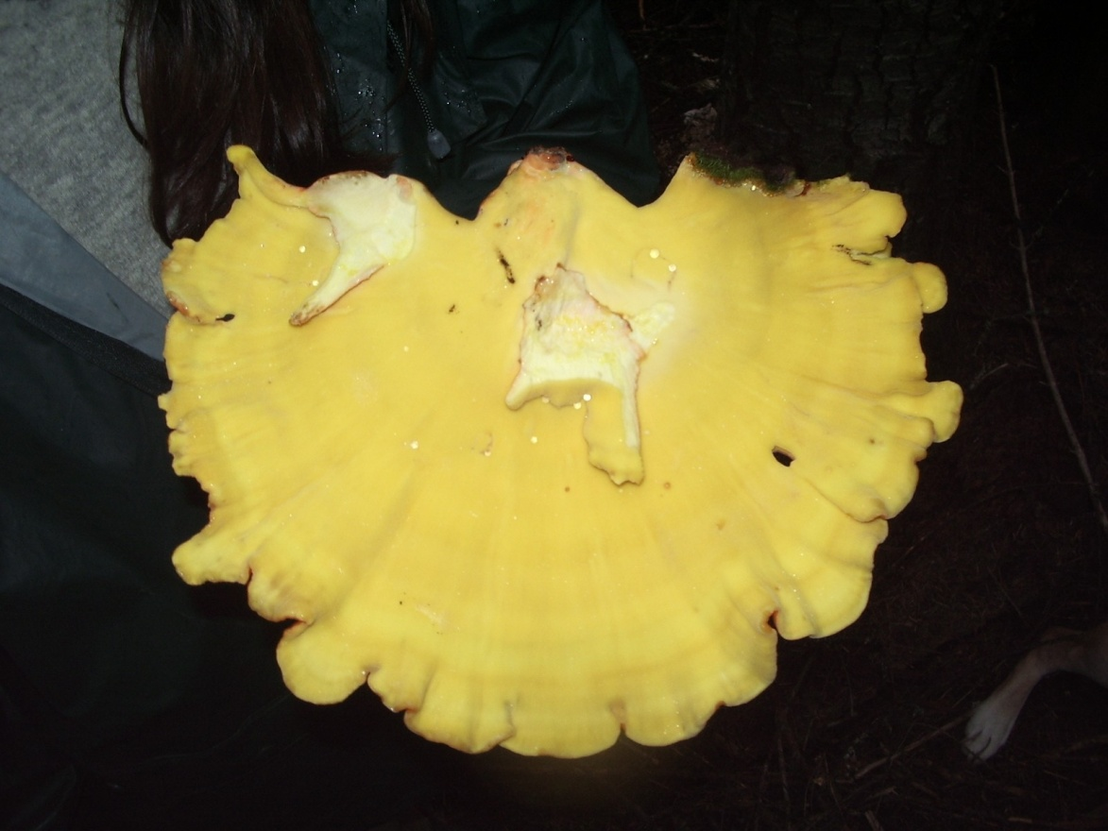

Slide 14
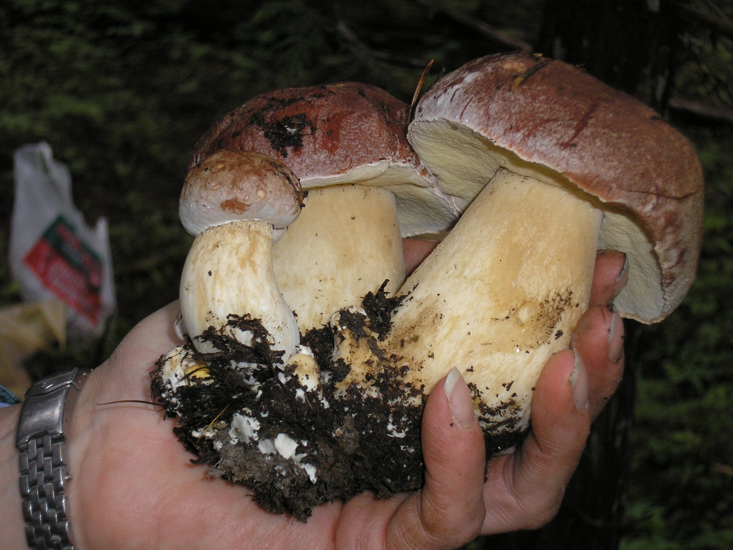

Slide 15
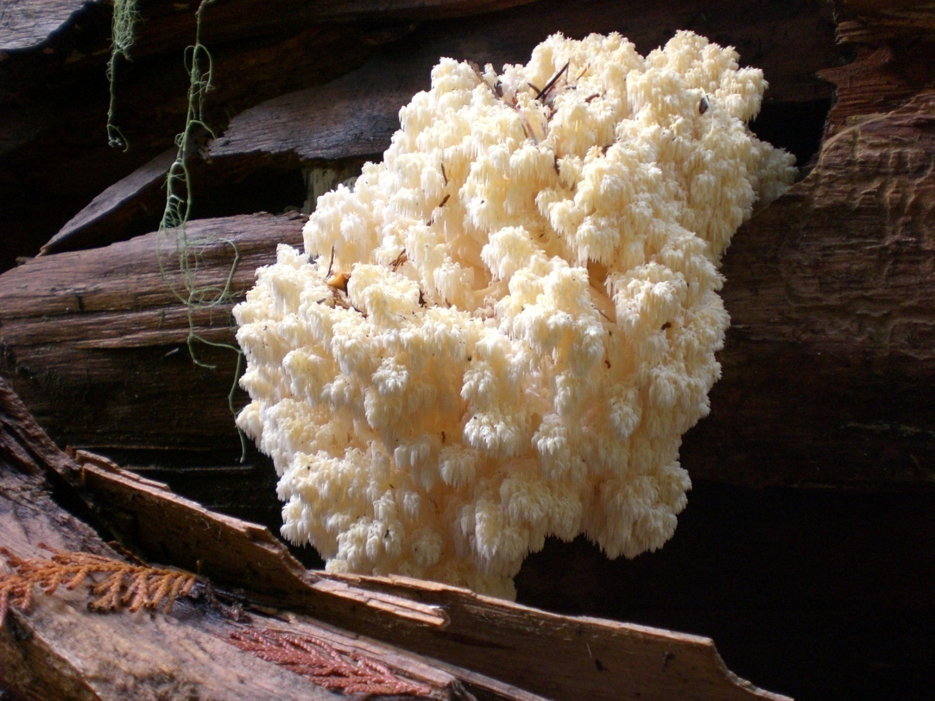

Slide 16
الخلاصة
مر علم الفطريات بمراحل متعددة
ساهم عدة علماء بتطور علم الفطريات منهم ليفنهوك و سكاردو ودي باري.
للفطريات عدة فوائد واضرار للانسان
الفطريات كائنات حقيقية النواة- جسم الفطر في الغالب يتكون من خيوط دقيقة.

Slide 17
بعض الاسئلة
س1):-ماهي مساهمت العلماء ادناه في تطور علم الفطريات
a-De bary b-Sacchardo
س2) أختر الجواب الصحيح:-
أ- من اهم الفطريات الملوثة للحبوب المخزونة هو:-
a-Aspergillus flavus b-Aspergillus niger
c-Candida albicans
ب-يسمى الغزل الفطري الذي يحوي انوية مختلفة وراثيا:-
a-Homokaryon b-Heterokaryon c-Hetreokonte

